Slide 1


玩具网上创业计划书ppt模板
项目招商、融资等适用，逻辑框架完整，内容详实，实用和参考性极高。

Slide 2


项目简介
竞争优势
运营分析
发展计划

Slide 3

Part 1
项目简介
项目来源
全新思维模式
市场前景
资质&荣誉
成功案例

Slide 4
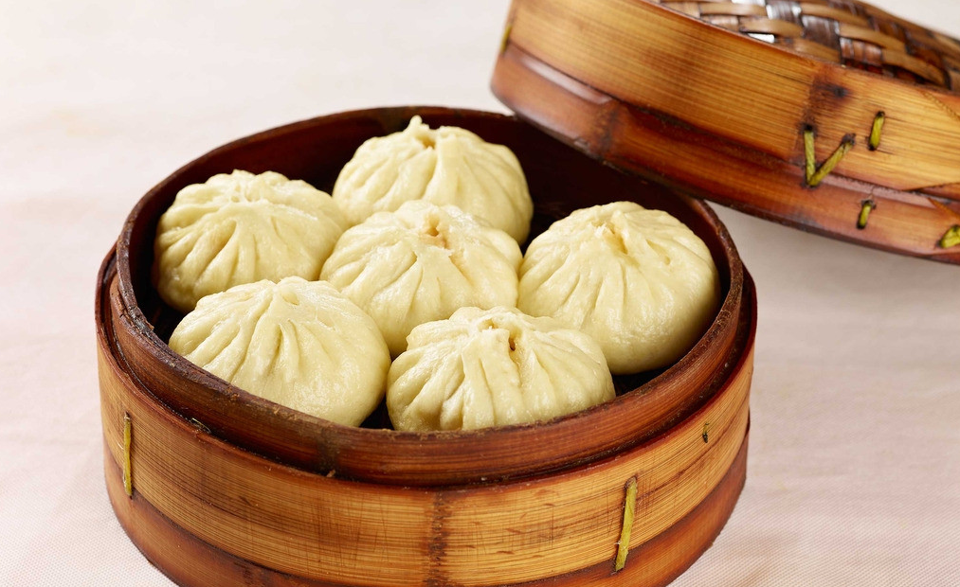

项目来源
群众基础广
规模普遍小
品质参差不齐
经过调查我们发现，中国人特别是北方人对包子（麦食）的感情深厚，需求旺盛，于是想和朋友一起开包子连锁店。一直以来，包子行业进入门槛低，技术含量低，大多停留在小作坊的水平上，从业者的生产和销售模式落后，随意使用低质原料，质量安全没有保障。云之味的成立，是想让包子被更多的人认同和喜爱，包子行业能受人尊重，通过让包子走上标准化的路线，遵守严格的操作规范，希望能在包子这样的传统行业开拓或确定一种新的商业模式，让人们的生活更健康、更便利。

Slide 5
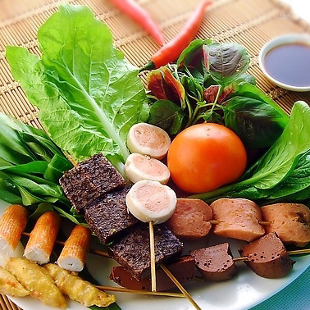
全新思维模式
2015年最热门的
小本创业项目
●一台用互联网思维设计的产品
●一个现代科技与传统行业结合的项目
●一个群众基础广泛的行业
●一个投资回报率极高的项目
●一个成功率极高的行业

Slide 6
市场前景
无消费门槛
消费门槛低，三五元即可消费，且是刚性需求。
800
720
670
600
消费人群广泛
消费群体广泛，老少皆宜，且国人有消费传统，有宠大的消费人群。
490
380
400
200
目前多是小作坊式的操作，缺乏规范化、规模化生产和管理模式，品质参差不齐。
市场存有空白
2011
2012
2013
2014
包子销量
饺子销量

Slide 7




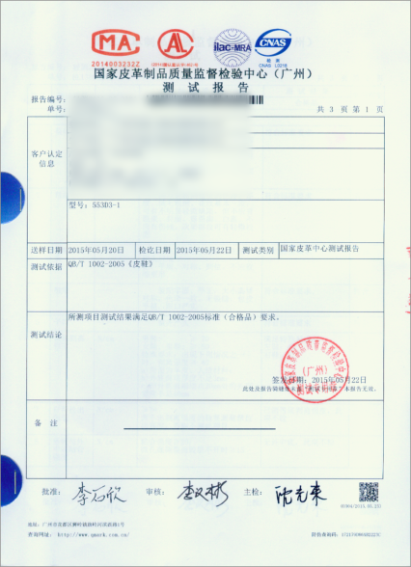



资质&荣誉

Slide 8




资质&荣誉
1
本项目荣获“中国著名品牌”
2
本项目荣获“中国鞋业行业十大品牌”
3
本项目荣获质量、服务、诚信AAA单位
4
本项目荣获“中国十优产品”
5
本项目再获殊荣，被评选为“全国消费者放心满意品牌”

Slide 9

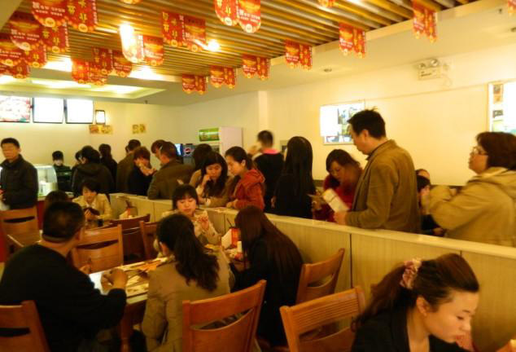
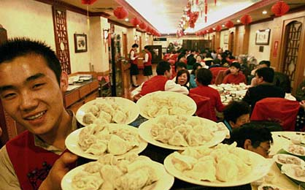
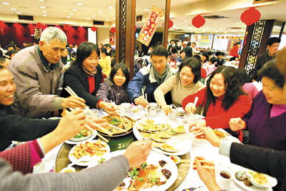
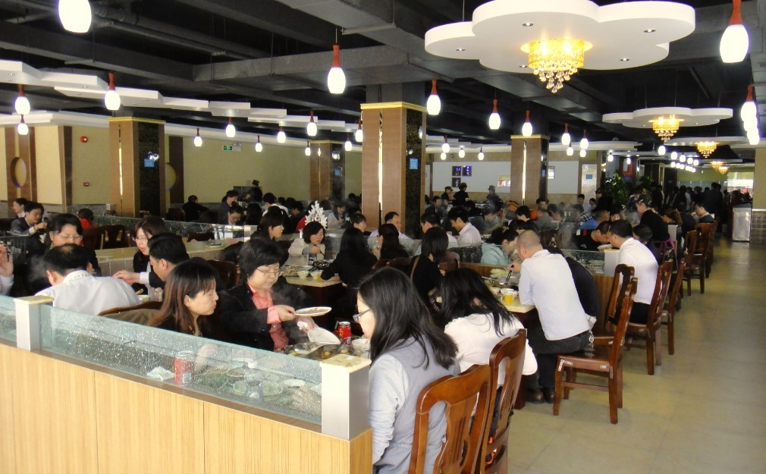
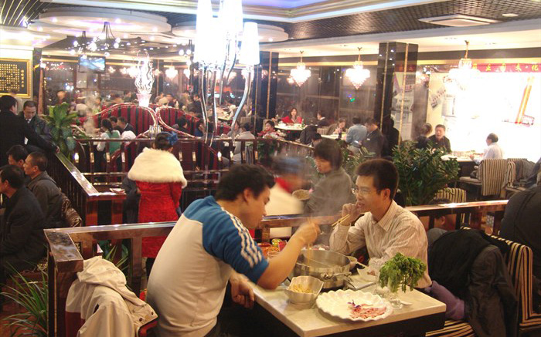
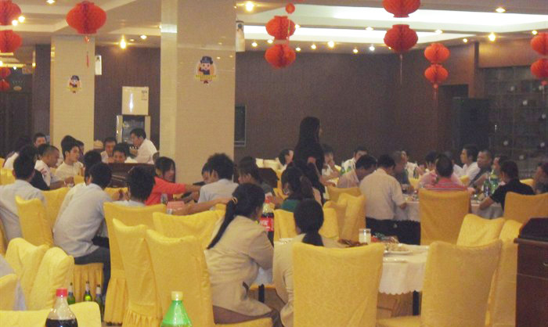
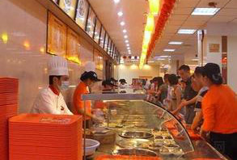
成功案例
湖北荆州三店
湖南岳阳二店
河北保定店
山西太原五店
广东惠州七店
山东德州二店
四川成都五店
河南新乡一店

Slide 10

Part 2
竞争优势
创新优势
六大特点
成本优势
品控优势
服务优势

Slide 11
创新之处
整店输出，标准化店铺运营模式，容易复制和掌控。
十年老店形象全面提升，各大媒体持续滚动宣传，知名度日益高涨。
好模式
好形象
领先的电子程控蒸制厨具，饮菜汤自动蒸制，快捷、安全、卫生、节能。
店铺营运手册、店长手册、厨房操作手册、服务手册等六大标准化系统，没有经验一样成功。
六大创新之处
好设备
好系统
原盅蒸、木桶蒸、竹筒蒸，营养早餐、超值午餐，美味晚餐，产品线丰富。
好产品
好服务
从选址到开业，从设计到装修，所有事都由我们来做，投资者轻松做老板。

Slide 12
六大特点
大众消费，投资回报高
无厨房，无厨师，无油烟
01
平价消费，中式快餐的发展潜力最大。开创性的做到了美味，便捷，价廉的完美结合，让消费者吃的开心满意。日赚1万不是问题。
04
独立的操作间和操作技术人员，即可满足店面运营，解决了中餐标准难以复制的问题，普通人经过快捷培训即可掌握。
一次投入，终享品牌优势
上餐快，60秒出餐
02
相比其他项目，我们保证一次投入，便终生享有我们的品牌服务，避免了投入的无限性，低投入，高回报！
05
创新的售卖模式，保证快速出餐，是国内唯一可与肯德基，麦当劳，真功夫并肩的餐饮品牌。
简单，易操作，易复制
严格把关原材料和核心料包
03
公司10家直营店餐饮管理经验，产品制作标准化，简单化，固定化，保证5－10天学会全部技术。
06
全国统一口味，独特的制作方案，无法模仿和替代。10年传承美味，消费者认可品牌。

Slide 13
成本优势
经过我们的成本精算和多年实体店运作实际核算来看，成本的占比大约可以控制在左图所示的比例。每份快餐售价10元，毛利率可达68%。
经过我们的成本精算和多年实体店运作实际核算来看，成本的占比大约可以控制在左图所示的比例。每份快餐售价10元，毛利率可达68%。
经过我们的成本精算和多年实体店运作实际核算来看，成本的占比大约可以控制在左图所示的比例。每份快餐售价10元，毛利率可达68%。

Slide 14
品控优势
生产系统化
员工职业化
工序标准化
精细品质控制
改进持续化
度量精细化

Slide 15
服务优势
现场考察
签订合同
竣工验收
您的标题
随客户到目标地点进行考察，并根据评价系统进行打分
与客户签订长期服务合同。
与客户共同进行项目验收
这里用简要的文字说明本年度的重要事件这里用简要的文字说明
STEP 2
SETP 4
SETP 6
STEP 8
STEP 1
STEP 3
STEP 5
STEP 7
客户咨询
方案设计
项目施工
售后服务
提供专业的、全方位的售前咨询服务
根据现场考察情况进行适合现场实际情况的方案设计
开始为期一个月的施工
为客户提供终身售后服务。

Slide 16

Part 3
运营分析
操作流程
加盟模式
利润点分析
适用场所

Slide 17
项目操作流程
店面选址
技术培训
提供选址信息，协助上门选址、勘察。
提供理论和实践操作课程，所有课程时间为学会为止。
操作模式
01
02
03
04
店面装修
运营培训
可以进行店铺设计和店面装修，店面的图纸设计为公司固定模式，合作商无法更改！
提供专业的店面经营管理，营销方案等培训，尽快尽早运作自己的店面

Slide 18
上门带店服务
技术支持
技术培训
专业运营团队上门开业指导，帮助合作商理顺工作流程，尽快进入经营状态。
根据店面位置的不同，客户群体的不同，进行新品技术开发，增强市场竞争力。
提供理论和实践操作课程，所有课程时间为学会为止。
05
06
07
08
09
物流配送
促销活动支持
实现加盟原材料的统一配送，简化合作商的操纵流程。
根据店面的具体情况，制定对应的促销方案，不断拉动营业额的提升。

Slide 19
加盟模式
加盟模式一
01
这里是加盟模式的说明文字这里是加盟模式的说明文字
这里是加盟模式的说明文字这里是加盟模式的说明文字这里是加盟模式的说明文字
加盟模式二
02
这里是加盟模式的说明文字这里是加盟模式的说明文字
这里是加盟模式的说明文字这里是加盟模式的说明文字这里是加盟模式的说明文字
三种加盟模式
加盟模式三
03
这里是加盟模式的说明文字这里是加盟模式的说明文字
这里是加盟模式的说明文字这里是加盟模式的说明文字这里是加盟模式的说明文字

Slide 20

利润点分析
通过售卖店内产品获得利润，这也是利润的主要来源。
1
2
达到一定的销售额，可获得总公司的提成返点，最高可达销售额40%。
3
店内设置广告展板，公司统一接受广告资源，获得广告费用。
4
搭配销售某某某产品，可获得部分利润。
五个利润点
5
搭配销售某某某产品，可获得部分利润。

Slide 21
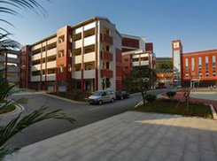

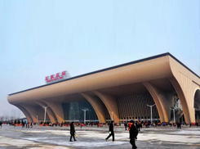
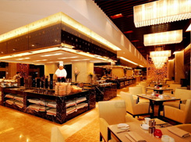



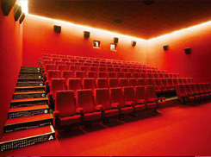


适用场所
可置放于办公室、教学楼、学生宿舍楼、阅览室、图书馆、网吧、电影院、影城、大型连锁商店、员工食堂、酒店大厅、客房、银行、医院、酒店、写字楼、快餐店、地铁站、汽车站、火车站、机场、品牌形象店、美容、美发中心、商场、购物中心、超市、汽车销售中心、售楼中心、餐饮店、步行街、娱乐场所、招聘市场、证卷交易所、政府形象外事窗口等等公共场所。
教学楼
医院
酒店
机场
火车站
图书馆
电影院
步行街
网吧
商场

Slide 22

Part 4
发展计划
渠道拓展计划
激励政策
营销推广计划
五年发展规划

Slide 23

渠道拓展计划
500
全国发展500个标准加盟店，覆盖全国三线以上城市
体系解读
个加盟店
民通：疏通社区的资金流、信息流、物流阻碍，提供一体化社区服务，就是实践居民对美好生活的向往！
商通：经济拉动增长，促进产业融合，催生新型商业业态！
政通：就业大平台，社区大数据，成为市场经济下的政府好帮手！
40
全国新建40个配送中心，实现发达省份每省两个，偏远省份每省一个。
个配送中心
18
全国新建18个办事处，负责各地区招商，售后事宜。
个办事处

Slide 24
激励政策
三级阶梯折扣制，一级9折进货价，二级8折进货价，三级7.5折进货价。
阶梯折扣制
对于不同商品有不同的分项奖励机制。
分项奖励制
三项激励政策
年终返点制
年终返点制，对于已完成的加盟商进行3%返点。

Slide 25
营销推广计划
2
3
1
媒体
推广
地面
推广
网络
营销
1、微博、微信、QQ空间设计软文宣传。
2、有专门团队负责微信、微博公众平台的运营。
3、不定期在加盟平台、百度推广、腾迅网等多个平台进行广告投放。
1、主流创业杂志投放招商广告。
2、各大城市晚报、都市报投放宣传广告
1、在每个城市设置一到三块巨幅广告牌。
2、帮助加盟商制作各种宣传单、优惠券、海报、X展架等宣传物料。

Slide 26
五年发展计划
2016年
1
2
这里用简单的语言描述出本年的计划。这里用简单的语言描述出本年的计划。
2015年
成为区域卓越的创业服务商，创造销售额2亿元。
2018年
这里用简单的语言描述出本年的计划。
3
4
5
2017年
2019年
这里用简单的语言描述出本年的计划。
这里用简单的语言描述出本年的计划。

Slide 27

谢谢观赏
期待与您的合作

